Slide 1



TRƯỜNG TIỂU HỌC HÒA NGHĨA
CHÀO MỪNG
QUÝ THẦY, CÔ GIÁO VỀ DỰ GIỜ THĂM LỚP
Môn: Tiếng Việt - Lớp 2A
Giáo viên: Nguyễn Thị Mai Lan

Slide 2


Đọc

Slide 3
TIẾT 1 + 2

Slide 4

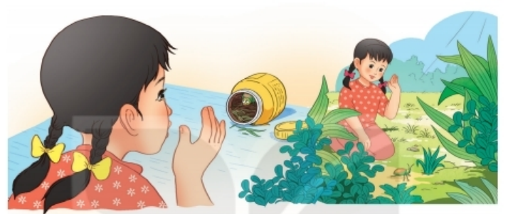
Nhìn tranh, đoán xem chuyện gì đã xảy ra với cánh cam.

Slide 5
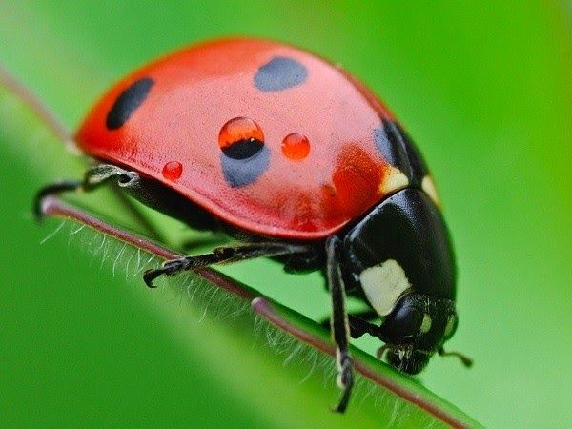
Cánh cam
Hầu hết các loài bọ cánh cam được coi là có lợi vì chúng ăn các loại rệp và côn trùng gây hại cho mùa màng.

Slide 6
TẠM BIỆT CÁNH CAM
Chú cánh cam đi lạc vào nhà Bống. Chân chú bị thương, bước đi tập tễnh. Bống thương quá, đặt cánh cam vào một chiếc lọ nhỏ đựng đầy cỏ. Từ ngày đó, cánh cam trở thành người bạn nhỏ xíu của Bống.
Cánh cam có đôi cánh xanh biếc, óng ánh dưới ánh nắng mặt trời. Mỗi khi nghe tiếng động, chú khệ nệ ôm cái bụng tròn lẳn, trốn vào đám cỏ rối. Bống chăm sóc cánh cam rất cẩn thận. Hằng ngày, em đều bỏ vào chiếc lọ một chút nước và những ngọn cỏ xanh non.
Nhưng Bống cảm thấy cánh cam có vẻ ngơ ngác không vui, chắc chú nhớ nhà và nhớ bạn bè. Đoán vậy, Bống mang cánh cam thả ra bãi cỏ sau nhà. Tạm biệt cánh cam nhỏ bé, Bống hi vọng chú sẽ tìm được đường về căn nhà thân thương của mình.
(Minh Đăng)

Slide 7
LUYỆN ĐỌC TỪ KHÓ
tập tễnh
tròn lẳn
ngơ ngác

Slide 8
LUYỆN ĐỌC CÂU
Hằng ngày, / em đều bỏ vào chiếc lọ / một chút nước / và những ngọn cỏ xanh non.

Slide 9


Tập tễnh
Dáng đi không cân, bên cao bên thấp
GIẢI NGHĨA TỪ
Óng ánh:
Phản chiếu ánh sáng lấp lánh, trông đẹp mắt
Khệ nệ:
Dáng đi chậm chạp như phải mang vác nặng

Slide 10
TẠM BIỆT CÁNH CAM
Chú cánh cam đi lạc vào nhà Bống. Chân chú bị thương, bước đi tập tễnh. Bống thương quá, đặt cánh cam vào một chiếc lọ nhỏ đựng đầy cỏ. Từ ngày đó, cánh cam trở thành người bạn nhỏ xíu của Bống.
Cánh cam có đôi cánh xanh biếc, óng ánh dưới ánh nắng mặt trời. Mỗi khi nghe tiếng động, chú khệ nệ ôm cái bụng tròn lẳn, trốn vào đám cỏ rối. Bống chăm sóc cánh cam rất cẩn thận. Hằng ngày, em đều bỏ vào chiếc lọ một chút nước và những ngọn cỏ xanh non.
Nhưng Bống cảm thấy cánh cam có vẻ ngơ ngác không vui, chắc chú nhớ nhà và nhớ bạn bè. Đoán vậy, Bống mang cánh cam thả ra bãi cỏ sau nhà. Tạm biệt cánh cam nhỏ bé, Bống hi vọng chú sẽ tìm được đường về căn nhà thân thương của mình.
(Minh Đăng)
1
2
3
Đọc nối tiếp đoạn

Slide 11
TẠM BIỆT CÁNH CAM
Chú cánh cam đi lạc vào nhà Bống. Chân chú bị thương, bước đi tập tễnh. Bống thương quá, đặt cánh cam vào một chiếc lọ nhỏ đựng đầy cỏ. Từ ngày đó, cánh cam trở thành người bạn nhỏ xíu của Bống.
Cánh cam có đôi cánh xanh biếc, óng ánh dưới ánh nắng mặt trời. Mỗi khi nghe tiếng động, chú khệ nệ ôm cái bụng tròn lẳn, trốn vào đám cỏ rối. Bống chăm sóc cánh cam rất cẩn thận. Hằng ngày, em đều bỏ vào chiếc lọ một chút nước và những ngọn cỏ xanh non.
Nhưng Bống cảm thấy cánh cam có vẻ ngơ ngác không vui, chắc chú nhớ nhà và nhớ bạn bè. Đoán vậy, Bống mang cánh cam thả ra bãi cỏ sau nhà. Tạm biệt cánh cam nhỏ bé, Bống hi vọng chú sẽ tìm được đường về căn nhà thân thương của mình.
(Minh Đăng)
1
2
3
Luyện đọc nhóm

Slide 12
TẠM BIỆT CÁNH CAM
Chú cánh cam đi lạc vào nhà Bống. Chân chú bị thương, bước đi tập tễnh. Bống thương quá, đặt cánh cam vào một chiếc lọ nhỏ đựng đầy cỏ. Từ ngày đó, cánh cam trở thành người bạn nhỏ xíu của Bống.
Cánh cam có đôi cánh xanh biếc, óng ánh dưới ánh nắng mặt trời. Mỗi khi nghe tiếng động, chú khệ nệ ôm cái bụng tròn lẳn, trốn vào đám cỏ rối. Bống chăm sóc cánh cam rất cẩn thận. Hằng ngày, em đều bỏ vào chiếc lọ một chút nước và những ngọn cỏ xanh non.
Nhưng Bống cảm thấy cánh cam có vẻ ngơ ngác không vui, chắc chú nhớ nhà và nhớ bạn bè. Đoán vậy, Bống mang cánh cam thả ra bãi cỏ sau nhà. Tạm biệt cánh cam nhỏ bé, Bống hi vọng chú sẽ tìm được đường về căn nhà thân thương của mình.
(Minh Đăng)
1
2
3
Thi đọc

Slide 13

TRẢ LỜI CÂU HỎI

Slide 14
1. Bống làm gì khi thấy cánh cam bị thương?
Chú cánh cam đi lạc vào nhà Bống. Chân chú bị thương, bước đi tập tễnh. Bống thương quá, đặt cánh cam vào một chiếc lọ nhỏ đựng đầy cỏ. Từ ngày đó, cánh cam trở thành người bạn nhỏ xíu của Bống.

Slide 15
2. Bống chăm sóc cánh cam như thế nào? Câu văn nào cho em biết điều đó?
Cánh cam có đôi cánh xanh biếc, óng ánh dưới ánh nắng mặt trời. Mỗi khi nghe tiếng động, chú khệ nệ ôm cái bụng tròn lẳn, trốn vào đám cỏ rối. Bống chăm sóc cánh cam rất cẩn thận. Hằng ngày, em đều bỏ vào chiếc lọ một chút nước và những ngọn cỏ xanh non.

Slide 16
3. Vì sao Bống thả cánh cam đi?

Slide 17
4. Nếu là Bống, em có thả cánh cam đi không? Vì sao?
Các loài động vật nên được sống trong môi trường phù hợp với chúng. Chỉ có ở trong môi trường phù hợp, chúng mới thoải mái và khoẻ mạnh.

Slide 18

LUYỆN ĐỌC LẠI

Slide 19
TẠM BIỆT CÁNH CAM
Chú cánh cam đi lạc vào nhà Bống. Chân chú bị thương, bước đi tập tễnh. Bống thương quá, đặt cánh cam vào một chiếc lọ nhỏ đựng đầy cỏ. Từ ngày đó, cánh cam trở thành người bạn nhỏ xíu của Bống.
Cánh cam có đôi cánh xanh biếc, óng ánh dưới ánh nắng mặt trời. Mỗi khi nghe tiếng động, chú khệ nệ ôm cái bụng tròn lẳn, trốn vào đám cỏ rối. Bống chăm sóc cánh cam rất cẩn thận. Hằng ngày, em đều bỏ vào chiếc lọ một chút nước và những ngọn cỏ xanh non.
Nhưng Bống cảm thấy cánh cam có vẻ ngơ ngác không vui, chắc chú nhớ nhà và nhớ bạn bè. Đoán vậy, Bống mang cánh cam thả ra bãi cỏ sau nhà. Tạm biệt cánh cam nhỏ bé, Bống hi vọng chú sẽ tìm được đường về căn nhà thân thương của mình.
(Minh Đăng)

Slide 20
LUYỆN TẬP
THEO
VĂN BẢN ĐỌC

Slide 21


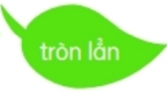

1. Những từ ngữ nào dưới đây được dùng trong bài để miêu tả cánh cam?

Slide 22
2. Thay bạn Bống, em hãy nói lời động viên, an ủi cánh cam khi bị thương.
Mẫu: Cánh cam ơi, cậu đừng lo lắng quá, cậu sẽ nhanh khỏe lại thôi mà.

Slide 23
3. Nếu bạn thấy buồn, em sẽ làm gì?
Đóng vai

